Slide 1


Stáže Španělsko-Barcelona
Kateřina Bršťáková - I3.A, Počítačová grafika
Barcelona-2024
Číslo projektu: 2023-1-CZ01-KA121-VET-000135958

Slide 2
Obsah
Místo
Trvání pobytu
Firma
Organizační struktura firmy
Vykonávané činnosti
Volnočasové aktivity
Přínos

Slide 3
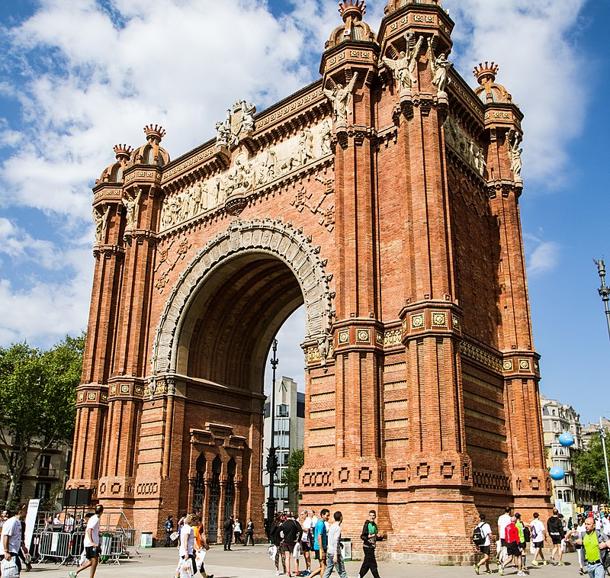
Místo
Barcelona-Španělsko
Barcelona je město na severovýchodním pobřeží Španělska. Je to druhá nejlidnatější obec Španělska.
Populace: 1.6 million

Slide 4
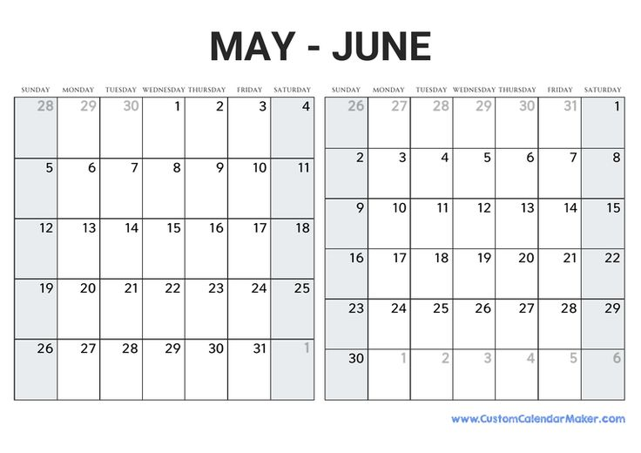
Trvání pobytu
Od 19. 5. 2024​
Do 8. 6. 2024
Residencia Universitaria SIL

Slide 5
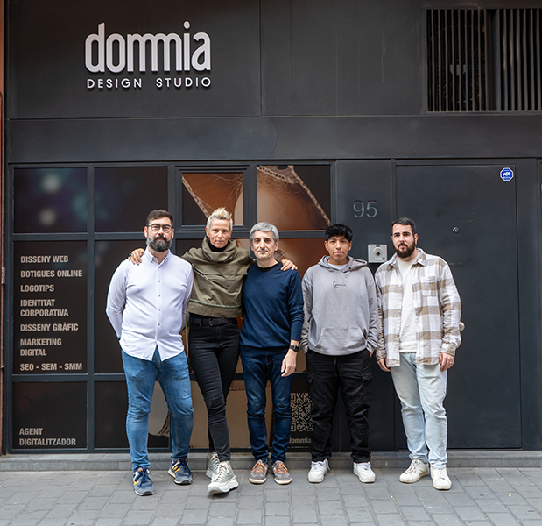
Firma
Dommia Design Studio
  Adresa: C/ de la Legalitat, 95, Local, Gràcia, 08024 Barcelona, Spain
Studio grafického designu v Barceloně zaměřené na posouvaní hranice designu.

Slide 6
Organizační struktura firmy
Ředitelka
Web management
Programátoři
Grafici

Slide 7
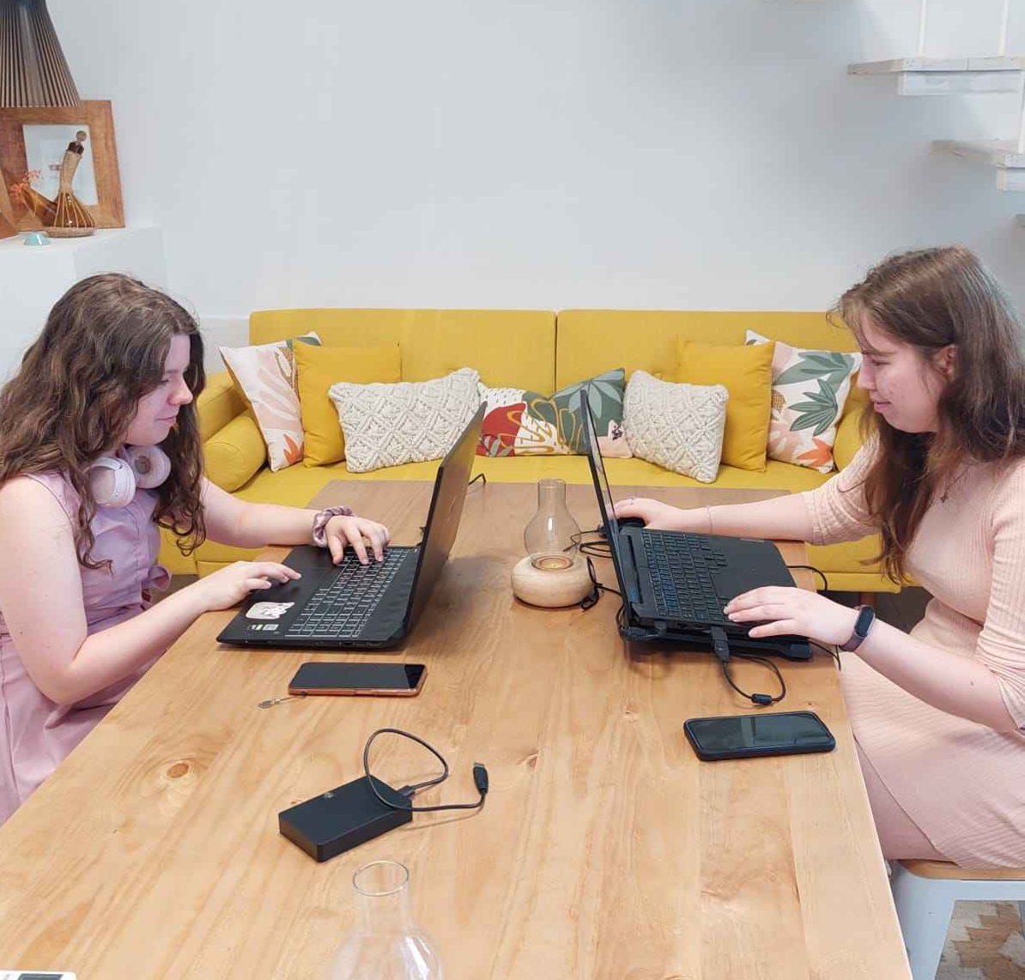
Vykonávané činnosti
Focení
  Čtyři z osmi pracovních hodin jsme strávila fotcením ulice barcelony. K focení jsem použila svůj mobil.
Práce s fotkou
  Zbylích čtyř hodin jsem věnoval úpravě fotky a uploudování je na web, který mi Dommia poskytla.

Slide 8
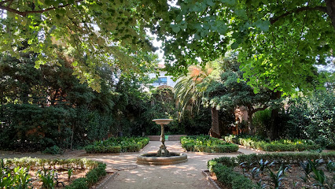
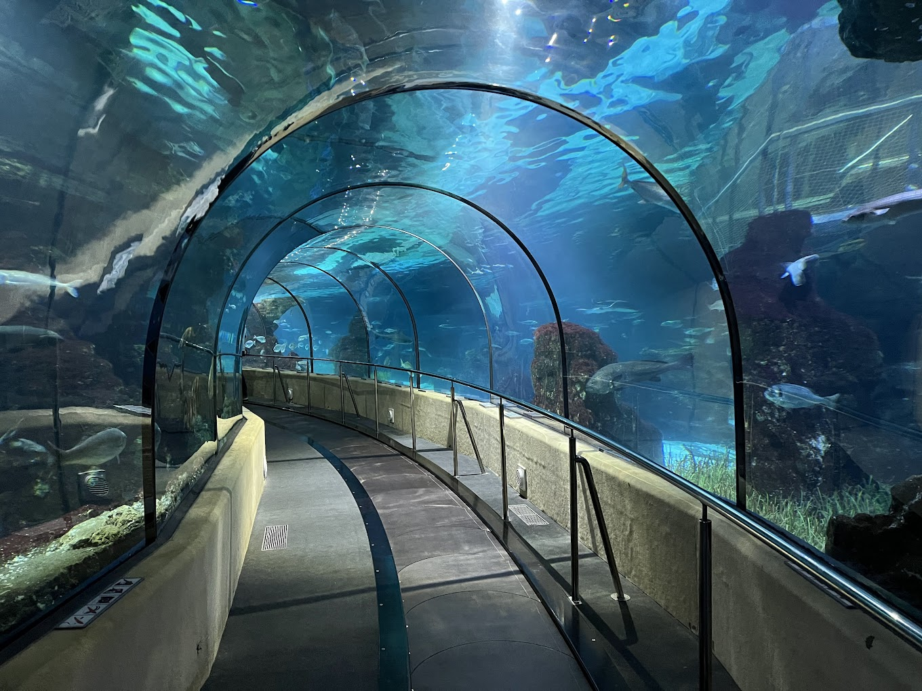
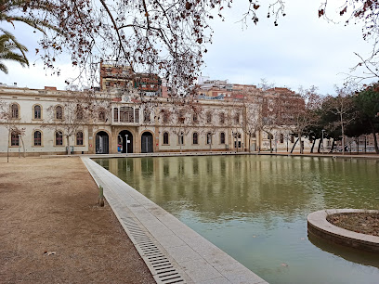
Volnočasové aktivity
Jardins de la aTmarita
Aquàrium Barcelona
Jardins Baix Guinardó

Slide 9
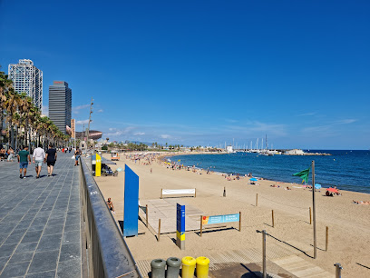
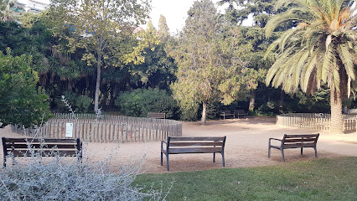
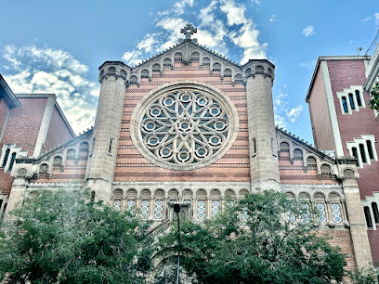
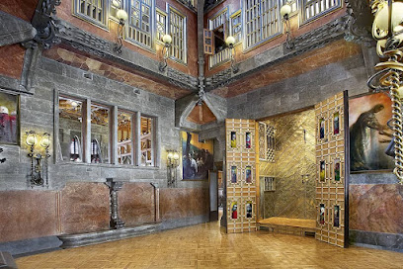
Somorrostro beach
Parc de Les Aigües
Jardins de la Sedeta
Palau Güell

Slide 10
Přínos
Práce v aplikaci Photoshop
Focení
Práce ve firmě
Práce s webem
Kulturní obohacení

Slide 11
Děkuji za pozornost

Slide 12
Zdroje
Misto
  https://en.wikipedia.org/wiki/Barcelona
Firma
  https://www.dommia.com
Organizační struktura firmy
  https://en.wikipedia.org/wiki/Barcelona

